Slide 1
Secure Borderless WorkSpaces
30 Mar 2020

Slide 2
Over all Process
Secure Borderless WorkSpaces
iTalent – Work From Home
WFH Type : Para activar el NDA, el supervisor deberá activarlo por el sistema y aplica para:
Associate requested work from home / Asociados solicitando trabajar desde casa
Customer and / or TCS requested work from home / Asociados que TCS o el cliente solicita trabajar desde casa
Precautionary Quarantine and working from home / Asociados en Quarentena y trabajando desde casa ** Estos casos serán reportados por HSE
System Generated Mailer are triggered at every events

Slide 3
Supervisor Screen /

Slide 4
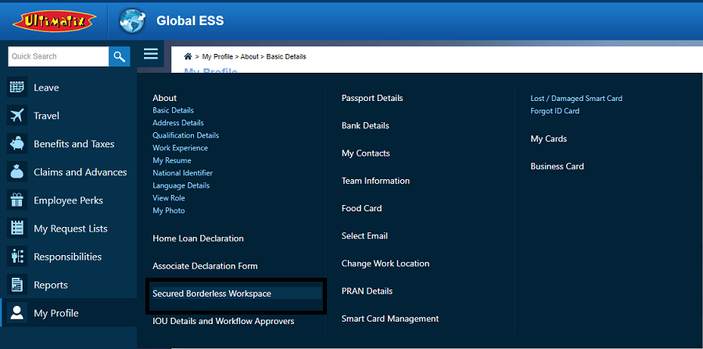
Supervisor Screen
Seleccione la opción My Profile y luego SBWS

Slide 5
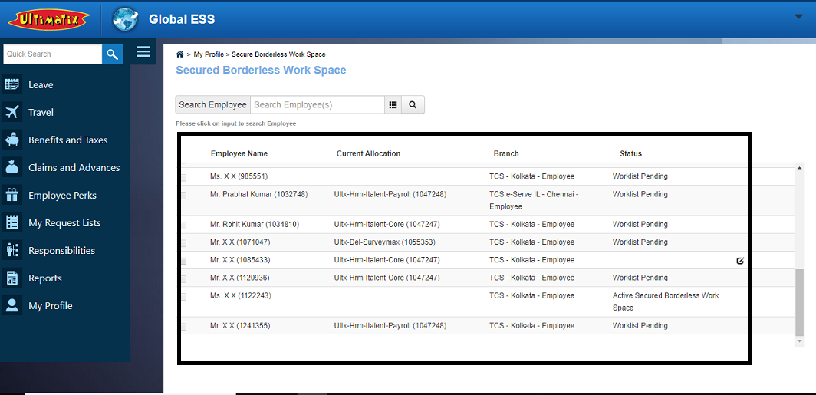
Supervisor Screen
Le aparecerán sólo los asociados a su cargo con allocation

Slide 6
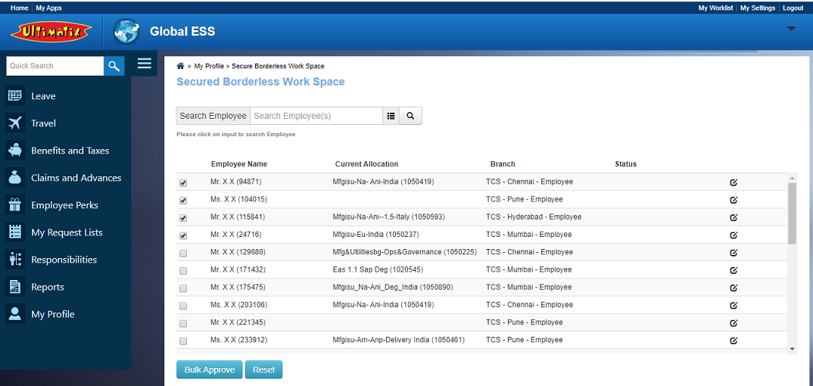
Supervisor Screen
Puede seleccionar varios o sólo un asociado
Bulk Selection

Slide 7
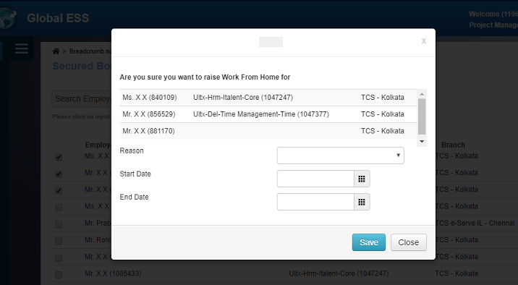
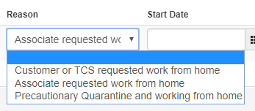
Supervisor Screen
Encontrará las 3 razones explicadas diapositiva 2
Secure Borderless Work Spaces

Slide 8
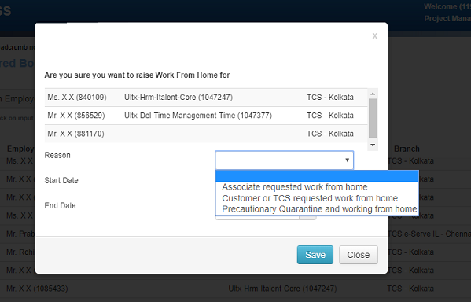
Supervisor Screen
Secure Borderless Work Spaces
Select “Reason”
“La mayoría de los casos serán solicitados por el Cliente o TCS Trabajar desde casa, seleccione: Customer or TCS requested Work from Home” los casos de Cuarentena serán enviados por HSE

Slide 9
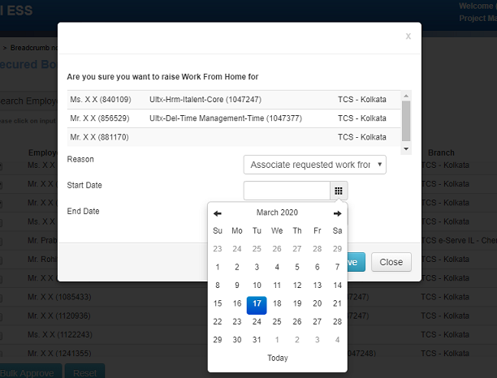
Supervisor Screen
Secure Borderless Work Spaces
Maximum “30 Days”
Máximo por 30 días, inicialmente deberá registrarse hasta el 13 de abril

Slide 10
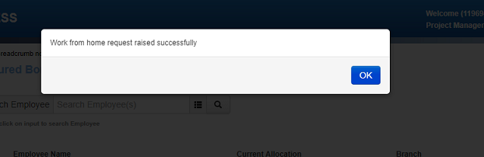
Supervisor Screen
Cuando lo asigne le llegará un mensaje como este:
Once this is initiated by Supervisor, email is triggered to employee to go to the worklist

Slide 11
Associate Screen

Slide 12
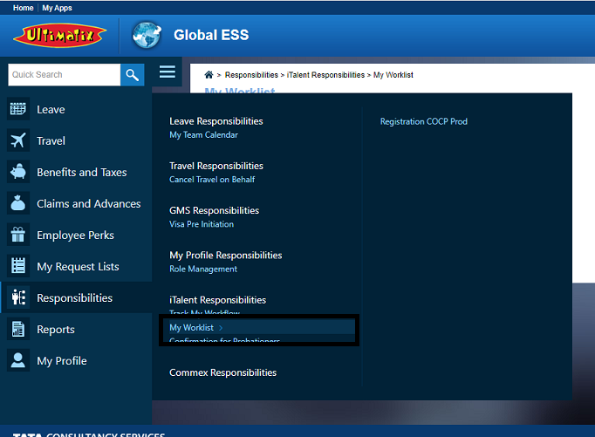
Associate Screen

Slide 13
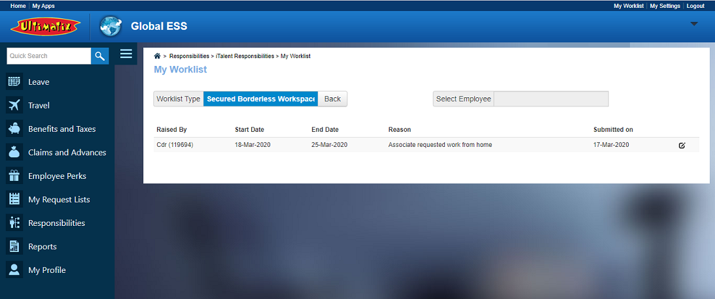
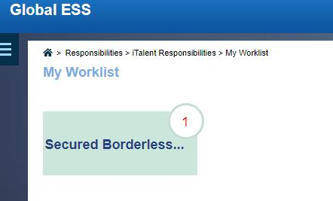
Associate Screen
Click on the icon to “Agree” Or “Disagree” SBWS

Slide 14
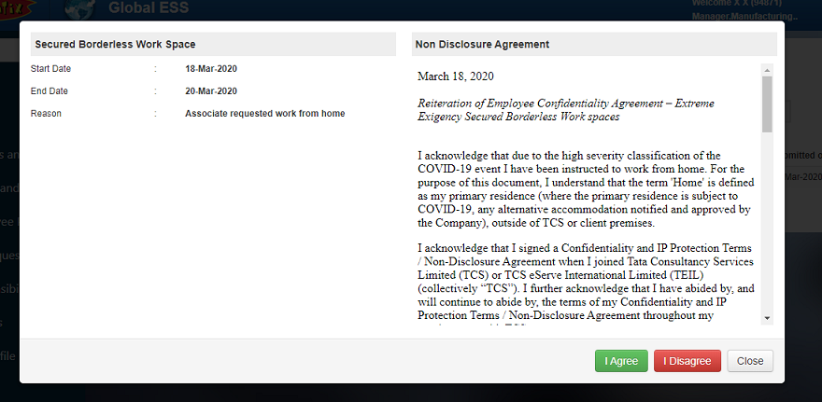
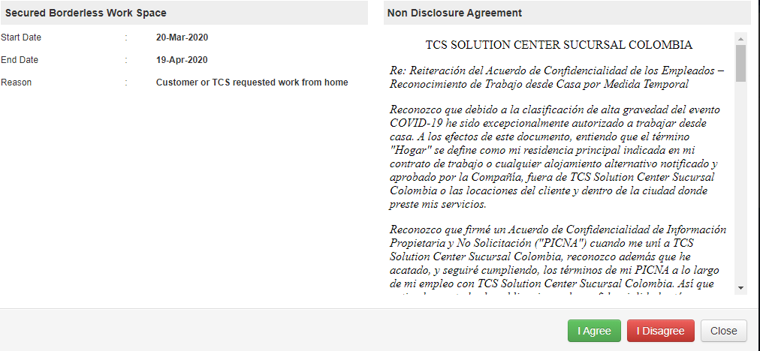
Associate Screen
De click en aceptar o rechazar:

Slide 15
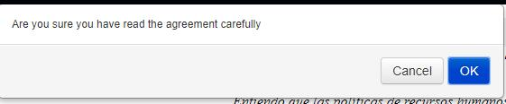
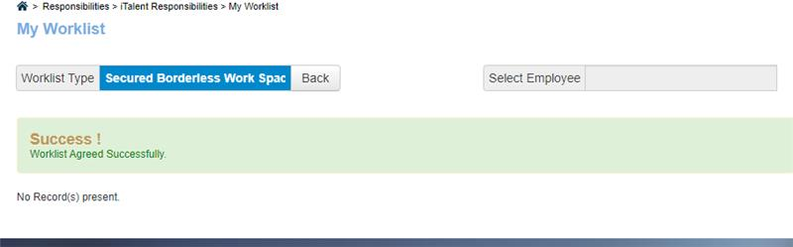
Associate Screen
Si acepta le pedirá confirmación y luego le aparecerá el mensaje:

Slide 16
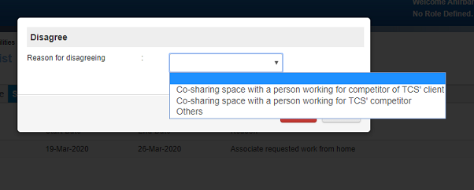
Associate Screen
Si rechaza le pedirá la razón y luego le aparecerá el mensaje:
Option for Disagree

